Slide 1
Objetivo de Aprendizaje 06: Desarrollar la resistencia cardiovascular, la fuerza muscular, la velocidad y la flexibilidad para alcanzar una condición física saludable, considerando: Frecuencia. Intensidad. Tiempo de duración. Tipo de ejercicio (correr, andar en bicicleta, realizar trabajo de fuerza, ejercicios de flexibilidad, entre otros).
Clase Nº3-4
7ºA
Creando tu rutina de entrenamiento II
Educación Física
Profesor Bernardo Valenzuela

Slide 2
Objetivo de Aprendizaje 06: Desarrollar la resistencia cardiovascular, la fuerza muscular, la velocidad y la flexibilidad para alcanzar una condición física saludable, considerando: Frecuencia. Intensidad. Tiempo de duración. Tipo de ejercicio (correr, andar en bicicleta, realizar trabajo de fuerza, ejercicios de flexibilidad, entre otros).
Reglas de cada clase
Mantener micrófonos apagados.
Mantener camaras encendidas o foto de perfil propia.
Si tienes problemas de conexión apaga tu cámara pero permanece en la clase.
Pedir la palabra o preguntas y dudas a través del chat.
En el chat se hablan temas que EXCLUSIVAMENTE aludan a la clase o asignatura.
La clase tiene una duración máxima de una hora.

Slide 3
Objetivo de Aprendizaje 06: Desarrollar la resistencia cardiovascular, la fuerza muscular, la velocidad y la flexibilidad para alcanzar una condición física saludable, considerando: Frecuencia. Intensidad. Tiempo de duración. Tipo de ejercicio (correr, andar en bicicleta, realizar trabajo de fuerza, ejercicios de flexibilidad, entre otros).
Existen 3 tipos de ejercicios/entrenamientos en una rutina o planificación:
1.-Cardio: Se refiere a cualquier actividad física que aumente tu ritmo cardiaco y de respiración. Es decir, una actividad extensa y sin pausas que busca mejorar tu resistencia.
2.-Entrenamiento de fuerza: Es cualquier actividad en la que usemos una resistencia externa u objeto para desarrollar nuestra fuerza. Por ejemplo nuestro propio peso corporal es una resistencia excelente para realizar rutinas de entrenamiento en nuestro hogar.
3.-Entrenamiento de movilidad y flexibilidad: Es cualquier ejercicio o acción motriz que nos permita mover una parte del cuerpo o varias con un ángulo de movimiento extenso.

Slide 4
Objetivo de Aprendizaje 06: Desarrollar la resistencia cardiovascular, la fuerza muscular, la velocidad y la flexibilidad para alcanzar una condición física saludable, considerando: Frecuencia. Intensidad. Tiempo de duración. Tipo de ejercicio (correr, andar en bicicleta, realizar trabajo de fuerza, ejercicios de flexibilidad, entre otros).
¿Como podemos estructurar o planificar nuestra rutina de entrenamiento?
Se recomienda realizar 3 ejercicios por grupo muscular (tren inferior, abdomen y tren superior).
En el caso de tren superior y tren inferior, se recomienda al menos 3 series de 10 repeticiones de cada ejercicio, con un descanso de 45 segundos a 1 minuto entre series.
Para los abdominales se recomienda 3 series de al menos 15 a 20 repeticiones con el mismo tiempo de descanso entre series.
Tomar un periodo de autoconocimiento de nuestro rendimiento, comenzando los ejercicios sin cargas altas priorizando tener una noción de nuestra capacidad real.
IMPORTANTE: Es muy importante el tiempo de ejecución de cada repetición en cada ejercicio, debemos tomarnos 2 a 3 segundos por repetición, de esta forma nuestra musculatura recibirá cada estimulo (repetición) de manera más optima. Se recomienda 2 a 3 veces por semana.

Slide 5
Objetivo de Aprendizaje 06: Desarrollar la resistencia cardiovascular, la fuerza muscular, la velocidad y la flexibilidad para alcanzar una condición física saludable, considerando: Frecuencia. Intensidad. Tiempo de duración. Tipo de ejercicio (correr, andar en bicicleta, realizar trabajo de fuerza, ejercicios de flexibilidad, entre otros).
1.-Ejercicios para tren inferior

Slide 6
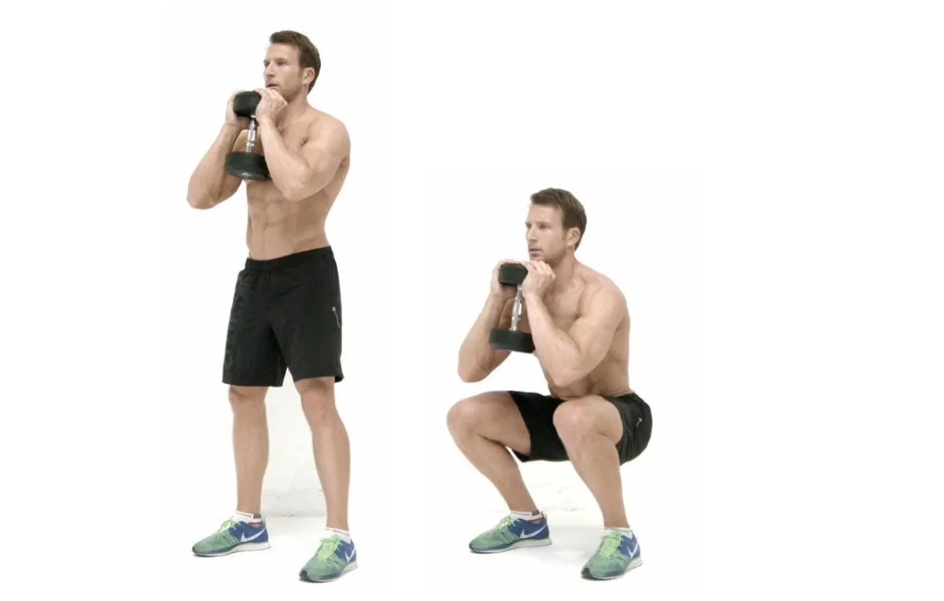
Objetivo de Aprendizaje 06: Desarrollar la resistencia cardiovascular, la fuerza muscular, la velocidad y la flexibilidad para alcanzar una condición física saludable, considerando: Frecuencia. Intensidad. Tiempo de duración. Tipo de ejercicio (correr, andar en bicicleta, realizar trabajo de fuerza, ejercicios de flexibilidad, entre otros).
Sentadilla
Es un ejercicio primordial para las extremidades inferiores. Los principales musculos que se ven beneficiados son musculatura postural de columna, gluteos, isquiotibiales y cuadriceps.
Su correcta ejecución es importante para obtener todos sus beneficios, es importante mantener la espalda completamente recta, y al momento de bajar no despegar nuestros talones del suelo.

Slide 7
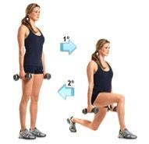
Objetivo de Aprendizaje 06: Desarrollar la resistencia cardiovascular, la fuerza muscular, la velocidad y la flexibilidad para alcanzar una condición física saludable, considerando: Frecuencia. Intensidad. Tiempo de duración. Tipo de ejercicio (correr, andar en bicicleta, realizar trabajo de fuerza, ejercicios de flexibilidad, entre otros).
Estocada o Zancada frontal
Es un ejercicio muy bueno para la musculatura principalmente del cuadriceps y en segundo lugar para gluteos e isquiotibiales.
En la ejecución es importante no levantar el talón de la pierna que va al frente, mientras que la pierna que queda en el lugar de inicio debe acompañar el movimiento levantando talón y utilizando como apoyo solo la mitad del pie. La repetición termina volviendo hacia atrás al lugar de origen del movimiento. Alternar ambas piernas.

Slide 8
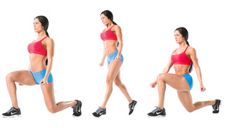
Objetivo de Aprendizaje 06: Desarrollar la resistencia cardiovascular, la fuerza muscular, la velocidad y la flexibilidad para alcanzar una condición física saludable, considerando: Frecuencia. Intensidad. Tiempo de duración. Tipo de ejercicio (correr, andar en bicicleta, realizar trabajo de fuerza, ejercicios de flexibilidad, entre otros).
Estocada en reversa
Es igual ejecución que el ejercicio anterior, la diferencia es el sentido. Esta estocada se realiza hacia atrás, pero respetando la biomecanica del movimiento. Es decir, misma tecnica pero en vez de frontal, hacia atrás.
La principal musculatura beneficiada es gluteos, abductores (musculo directamente relacionado al gluteo) y cuadriceps en menor medida.

Slide 9
Objetivo de Aprendizaje 06: Desarrollar la resistencia cardiovascular, la fuerza muscular, la velocidad y la flexibilidad para alcanzar una condición física saludable, considerando: Frecuencia. Intensidad. Tiempo de duración. Tipo de ejercicio (correr, andar en bicicleta, realizar trabajo de fuerza, ejercicios de flexibilidad, entre otros).
2.- Abdominales

Slide 10
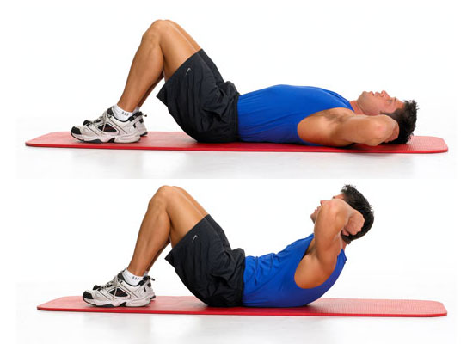
Objetivo de Aprendizaje 06: Desarrollar la resistencia cardiovascular, la fuerza muscular, la velocidad y la flexibilidad para alcanzar una condición física saludable, considerando: Frecuencia. Intensidad. Tiempo de duración. Tipo de ejercicio (correr, andar en bicicleta, realizar trabajo de fuerza, ejercicios de flexibilidad, entre otros).
Crunch básico
Es el clásico abdominal con las rodillas flexionadas y los pies apoyados en el suelo, donde levantamos levemente el tronco para luego volver a tocar el suelo con nuestra espalda. En este ejercicio trabaja casi toda la porción abdominal. Es importante saber que solo debemos levantar nuestra espalda del suelo máximo 10 centímetros. Levantarnos más solo nos puede traer una lesión y no aumenta el beneficio del ejercicio.

Slide 11
Objetivo de Aprendizaje 06: Desarrollar la resistencia cardiovascular, la fuerza muscular, la velocidad y la flexibilidad para alcanzar una condición física saludable, considerando: Frecuencia. Intensidad. Tiempo de duración. Tipo de ejercicio (correr, andar en bicicleta, realizar trabajo de fuerza, ejercicios de flexibilidad, entre otros).
Crunch básico con las piernas elevadas
Es una variante del ejercicio anterior, su ejecución es la misma, pero la posición del cuerpo varía en que las piernas deben estar elevadas formando un angulo de cadera de 90º.
Las piernas elevadas inhiben (o “apagan”) un musculo del muslo que ayuda a realizar el ejercicio, pues buscamos que nuestro abdomen trabaje de forma concentrada y sin ayuda externa.

Slide 12
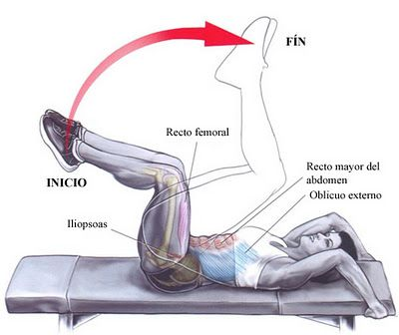
Objetivo de Aprendizaje 06: Desarrollar la resistencia cardiovascular, la fuerza muscular, la velocidad y la flexibilidad para alcanzar una condición física saludable, considerando: Frecuencia. Intensidad. Tiempo de duración. Tipo de ejercicio (correr, andar en bicicleta, realizar trabajo de fuerza, ejercicios de flexibilidad, entre otros).
Crunch inverso
En este ejercicio son nuestras piernas quienes realizan el movimiento que demanda trabajo abdominal. Se prioriza el trabajo de los abdominales inferiores y oblicuos, pero con una ayuda importante de musculos accesorios del muslo.
No es necesario llegar al suelo y realizar el movimiento completo. Es recomendable realizar un movimiento de 45º en la parte superior para no lesionar nuestra espalda.

Slide 13
Objetivo de Aprendizaje 06: Desarrollar la resistencia cardiovascular, la fuerza muscular, la velocidad y la flexibilidad para alcanzar una condición física saludable, considerando: Frecuencia. Intensidad. Tiempo de duración. Tipo de ejercicio (correr, andar en bicicleta, realizar trabajo de fuerza, ejercicios de flexibilidad, entre otros).
3.- Tren superior

Slide 14
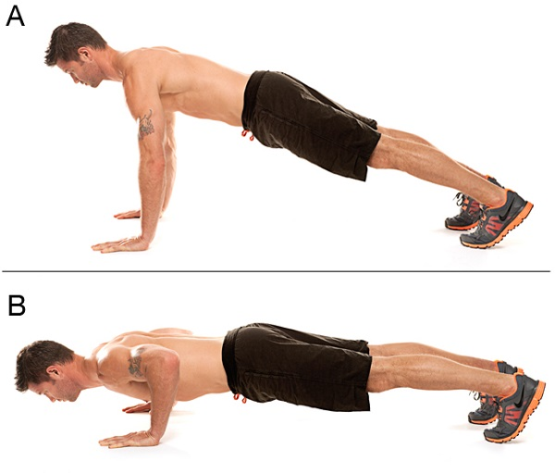
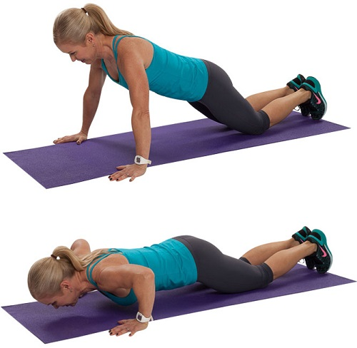
Objetivo de Aprendizaje 06: Desarrollar la resistencia cardiovascular, la fuerza muscular, la velocidad y la flexibilidad para alcanzar una condición física saludable, considerando: Frecuencia. Intensidad. Tiempo de duración. Tipo de ejercicio (correr, andar en bicicleta, realizar trabajo de fuerza, ejercicios de flexibilidad, entre otros).
Flexiones de brazos
Es un ejercicio que pertenece a la cadena de empuje del tren superior. Pectoral, deltoides anterior y tríceps son los principales músculos que participan. Existe una tensión importante de los músculos abdominales cumpliendo una función postural.
En la ejecución es importante acostarse en posición decúbito abdominal, con las manos apoyadas en el suelo casi a la altura de los hombros y levemente más separadas que el ancho de hombros. Una vez lograda esta posición se debe empujar hasta lograr la extensión completa de brazos. La musculatura abdominal es la encargada de mantener el tronco recto.

Slide 15
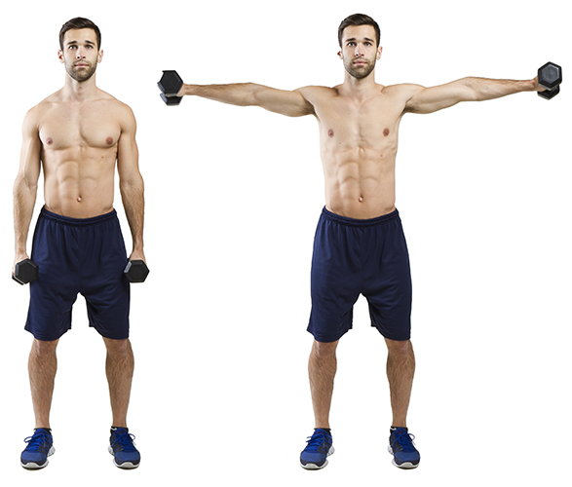
Objetivo de Aprendizaje 06: Desarrollar la resistencia cardiovascular, la fuerza muscular, la velocidad y la flexibilidad para alcanzar una condición física saludable, considerando: Frecuencia. Intensidad. Tiempo de duración. Tipo de ejercicio (correr, andar en bicicleta, realizar trabajo de fuerza, ejercicios de flexibilidad, entre otros).
Vuelo lateral
En este ejercicio deltoides lateral y trapecios son los músculos encargados. Si no tienes mancuernas o elásticos, puedes realizar este ejercicio con un par de botellas con agua de 1 o 2 litros.
El origen de este ejercicio es con las manos tomando las botellas a la altura de nuestras caderas, elevando hacia los lados hasta la altura de los hombros.

Slide 16
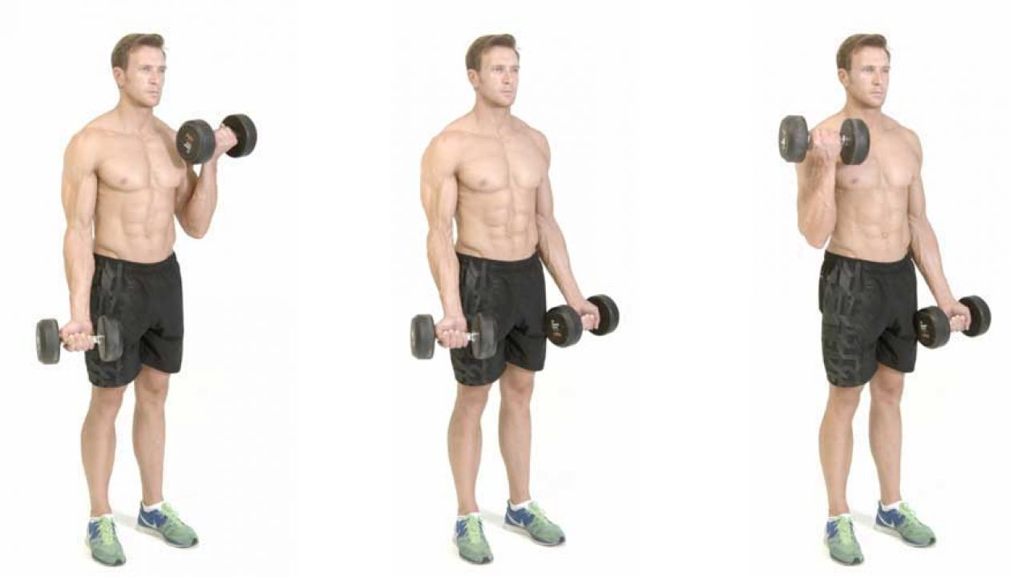
Objetivo de Aprendizaje 06: Desarrollar la resistencia cardiovascular, la fuerza muscular, la velocidad y la flexibilidad para alcanzar una condición física saludable, considerando: Frecuencia. Intensidad. Tiempo de duración. Tipo de ejercicio (correr, andar en bicicleta, realizar trabajo de fuerza, ejercicios de flexibilidad, entre otros).
Curl de Bíceps alternado
Como su nombre lo dice, en este ejercicio el principal músculo que actúa es el bíceps. Utilizaremos nuestras mancuernas o botellas, elevando desde nuestras caderas hasta nuestros hombros y flexionando el codo sin elevar o desplazarlo. Debemos alternar brazos en cada repetición hasta completar 10 por cada brazo (3 o 4 series).

Slide 17
Objetivo de Aprendizaje 06: Desarrollar la resistencia cardiovascular, la fuerza muscular, la velocidad y la flexibilidad para alcanzar una condición física saludable, considerando: Frecuencia. Intensidad. Tiempo de duración. Tipo de ejercicio (correr, andar en bicicleta, realizar trabajo de fuerza, ejercicios de flexibilidad, entre otros).
Consejos y consideraciones técnicas:
1.- Considerar un tiempo para conocer nuestro rendimiento y condición.
2.- Se permite aumentar carga SIEMPRE QUE NO DIFICULTE LA CORRECTA EJECUCIÓN DEL EJERCICIO.
3.-Cada repetición debe ser realizada en 3 segundos aprox.
4.- 45 segundos a 1 minuto de descanso entre series.
5.-Una alimentación sana representa aprox el 80% de una buena forma física
6.- Identificar si tenemos lesiones, molestías o patologías que debamos cuidar durante nuestras sesiones de entrenamiento.

Slide 18
Objetivo de Aprendizaje 06: Desarrollar la resistencia cardiovascular, la fuerza muscular, la velocidad y la flexibilidad para alcanzar una condición física saludable, considerando: Frecuencia. Intensidad. Tiempo de duración. Tipo de ejercicio (correr, andar en bicicleta, realizar trabajo de fuerza, ejercicios de flexibilidad, entre otros).

